Slide 1
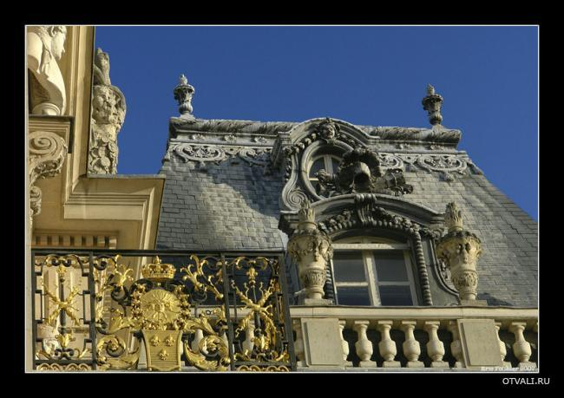
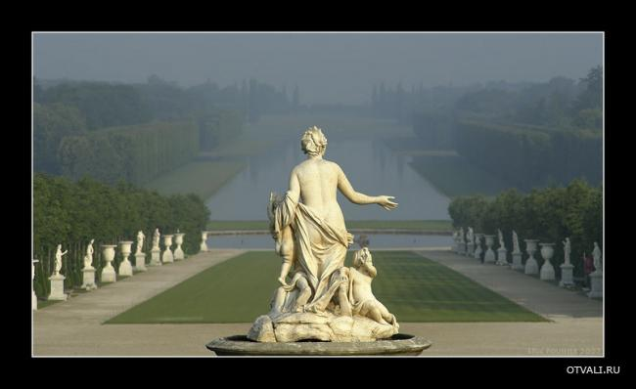
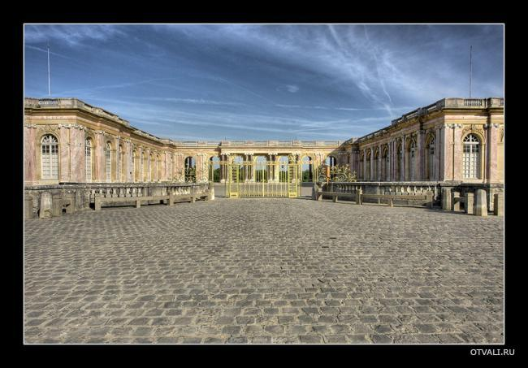
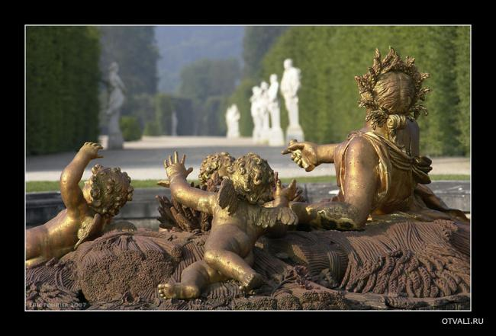
Версальский дворцово-парковый ансамбль

Slide 2
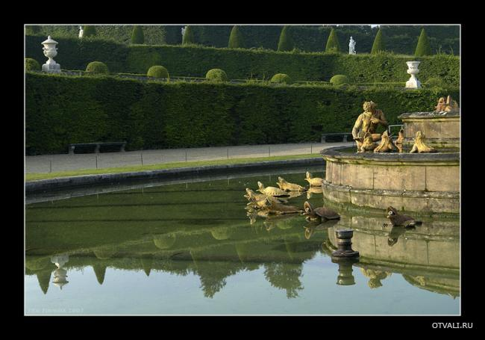
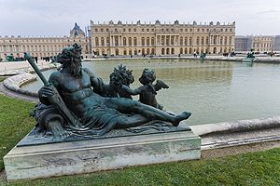
Версальский дворцово-парковый ансамбль (фр. Parc et château de Versailles) — бывшая резиденция французских королей в пригороде Парижа Версале. Первоначальный архитектор — Луи Лево, создатель парка — Андре Ленотр. Версальский дворцово-парковый ансамбль отличается уникальной целостностью замысла и гармонией между архитектурными формами и переработанным ландшафтом. С конца XVII века Версаль являлся образцом для парадных загородных резиденций европейских монархов и аристократии. В 1979 году Версальский дворец и парк включены в список всемирного культурного наследия ЮНЕСКО.
Архитектор Луи ле Во открыл внутренний двор королевского дворца, чтобы создать курдонёр, который впоследствии был скопирован многими другими европейскими архитекторами.

Slide 3
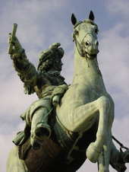
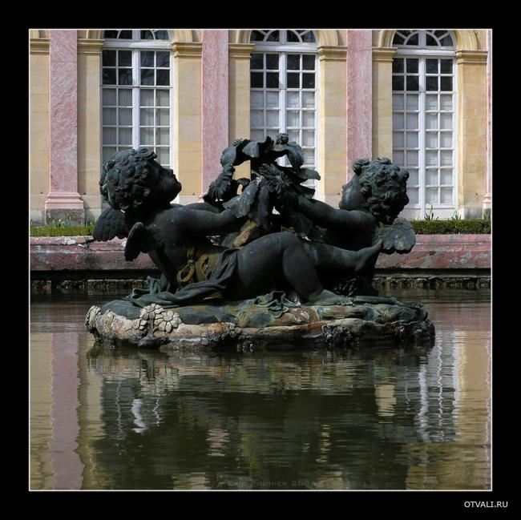
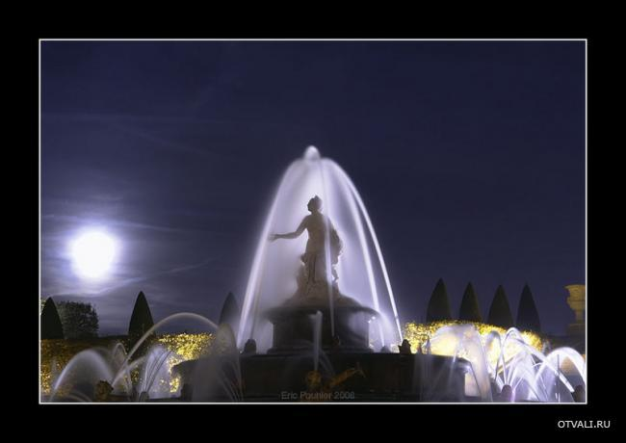
Версальский дворец– резиденция французских монархов, недалеко от Парижа. С момента постройки она была эталоном, на который ориентировались монархи Европы, сооружая свои дворцы. На сегодняшний день Версаль включен в список исторического и культурного наследия ЮНЕСКО. История Версаля начинается с 1623 года. Прообразом пышного и роскошного Дворца послужил, неприглядный Охотничий Домик, который находился на месте «Мраморного Двора». Сам охотничий домик, был возведен по велению Людовика XIII (с использованием красного кирпича, камня, сланца). 1632 год является значимым в судьбе Версальского Дворца, ибо покупаются Версальское поместье и прилегающие к нему земли. Затем начинается величественная стройка, которая длилась до 1634 года. В результате был простроен грандиозный и роскошный дворец, который Людовик IV использовал как свою резиденцию.

Slide 4
Людовик XIV
С 1661 «король-солнце» Людовик XIV начал расширять дворец для того, чтобы использовать его как свою постоянную резиденцию, так как после Фрондского восстания проживание в Лувре начало казаться ему небезопасным. Архитекторы Андре Ленотр и Шарль Лебрен обновили и расширили дворец в стиле барокко и классицизма. Весь фасад дворца со стороны сада занимает большая галерея (Зеркальная галерея, Галерея Людовика XIV), которая своими картинами, зеркалами и колоннами производит потрясающее впечатление. Кроме неё заслуживают упоминания также Галерея битв, дворцовая капелла и дворцовый театр.
История
Вокруг дворца постепенно возник город, в котором селились ремесленники, снабжающие королевский двор. В Версальском дворце также жили Людовик XV и Людовик XVI. За это время население Версаля и прилегающего города достигло 100 тысяч человек, однако, оно быстро сократилось после того, как король был вынужден переселиться в Париж.

Slide 5
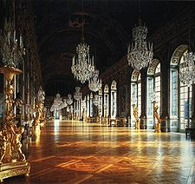
Стоимость
Зеркальный зал
Все счета, связанные со строительством дворца, сохранились до нашего времени. Сумма, учитывающая все расходы, составляет 25 725 836 ливров (1 ливр соответствовал 409 г серебра), что в общем счёте составляло 10 500 тонн серебра или 456 миллионов гульденов по 243 г серебра. Пересчёт на современную стоимость практически невозможен. Исходя из цены на серебро в 250 евро за кг, построение дворца поглотило 2,6 миллиарда евро. Исходя из покупательной способности тогдашнего гульдена как 80 евро, строительство обошлось в 37 миллиардов евро. Ставя расходы на построение дворца в соотношение с государственным бюджетом Франции в XVII веке, получается современная сумма в 259,56 миллиардов евро. Эти расходы распределились на 50 лет, в течение которых шло строительство Версальского дворца, завершённого в 1710.

Slide 6
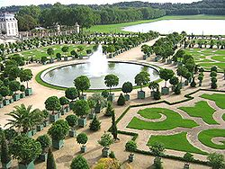
ПАРК
Оранжерея
Регулярный парк Версальского дворца — один из самых крупных и значимых в Европе. Он состоит из множества террас, которые понижаются по мере удаления от дворца. Клумбы, газоны, оранжерея, бассейны, фонтаны, а также многочисленные скульптуры представляют из себя продолжение дворцовой архитектуры. В версальском парке также расположены несколько небольших дворцеобразных сооружений.

Slide 7
Эпоха Французской революции
5 мая 1789 в Версальском дворце собрались представители дворянства, духовенства и буржуазии. После того как король, которому по закону давалось право собирать и распускать подобные мероприятия, по политическим причинам закрыл заседание, депутаты от буржуазии объявили себя Национальным собранием и удалились в Бальный дом. После 1789 содержать Версальский дворец удавалось лишь с трудом.
После революции
Со времён Луи-Филиппа многие залы и помещения начали восстанавливать, а сам дворец стал выдающимся национальным историческим музеем, в котором были выставлены бюсты, портреты, картины баталий и другие произведения искусства преимущественно исторической ценности.
После Второй мировой войны
После Второй мировой войны Версальский дворец стал местом немецко-французского примирения. Об этом свидетельствуют празднества по поводу 40-летнего юбилея подписания Елисейского договора, состоявшиеся в 2003.

Slide 8
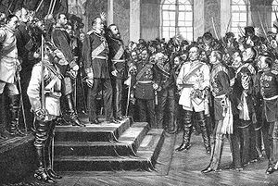
Основание Германской империи
Версальский дворец имел большое значение в немецко-французской истории. После поражения Франции во Франко-прусской войне он с 5 октября 1870 по 13 марта 1871 был резиденцией главного штаба немецкой армии. 18 января 1871 в Зеркальной галерее была провозглашена Германская империя, а её кайзером — Вильгельм I. Это место было умышленно подобрано, чтобы унизить французов.
Мирный договор с Францией был подписан 26 февраля тоже в Версале. В марте эвакуировавшееся французское правительство переместило столицу из Бордо в Версаль, и лишь в 1879 снова в Париж.
Провозглашение Германской империи в 1871 г.

Slide 9
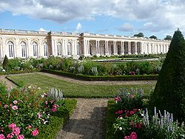
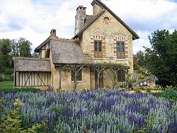
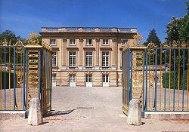
Попытки подражания
Многие дворцы Европы были построены под несомненным влиянием Версаля. К ним относятся замки Сан-Суси в Потсдаме, Шёнбрунн в Вене, Большие дворцы в Петергофе и Гатчине, а также другие дворцы на территории Германии, Австрии и Италии.
Большой Трианон
Ферма Марии-Антуанетты
Малый Трианон

Slide 10
Спасибо за внимание!

